Slide 1
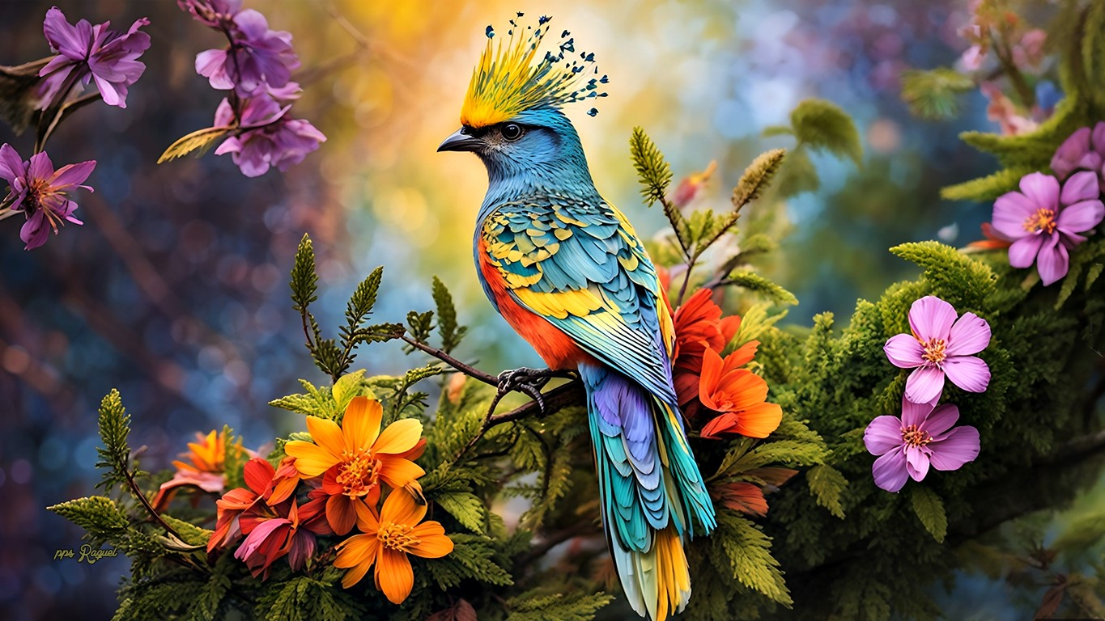





Slide 2


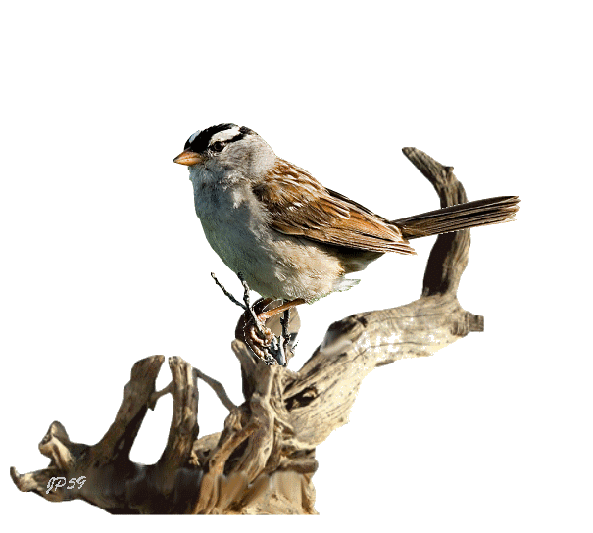
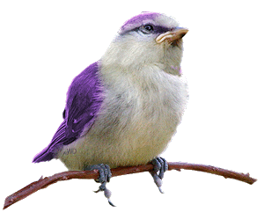
En la vastedad del campo, donde el viento acaricia suavemente las hojas y la luz se cuela entre las ramas, los cantos de las aves surgen como un susurro de la naturaleza misma. Cada melodía, cada trino, parece hablar un idioma antiguo que solo los corazones sensibles logran comprender. En el aire, las notas flotan y se entrelazan, creando un concierto que no necesita de intérpretes, solo de un alma dispuesta a escuchar.

Slide 3
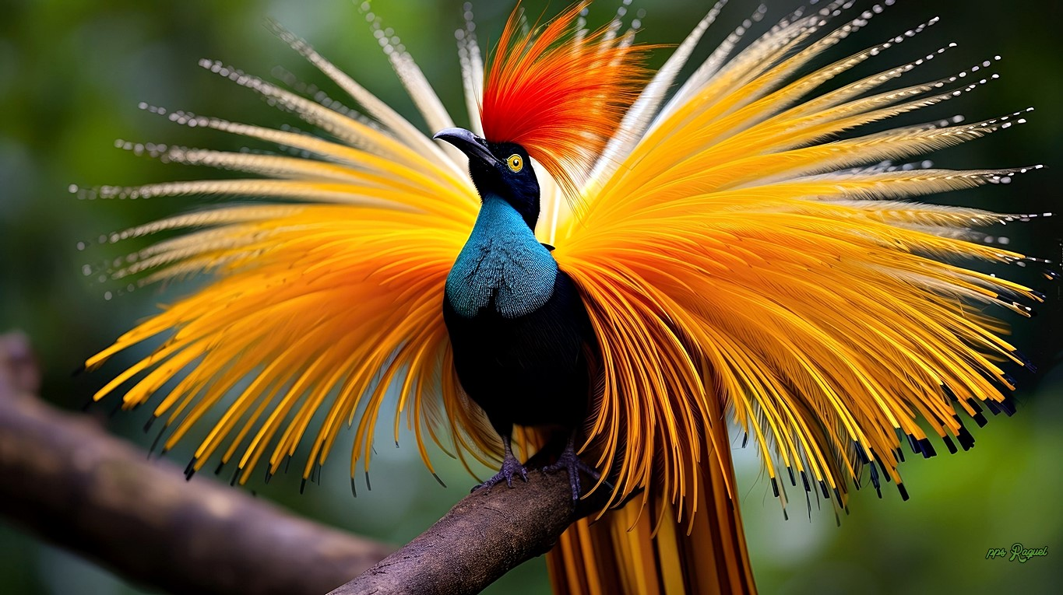

Slide 4
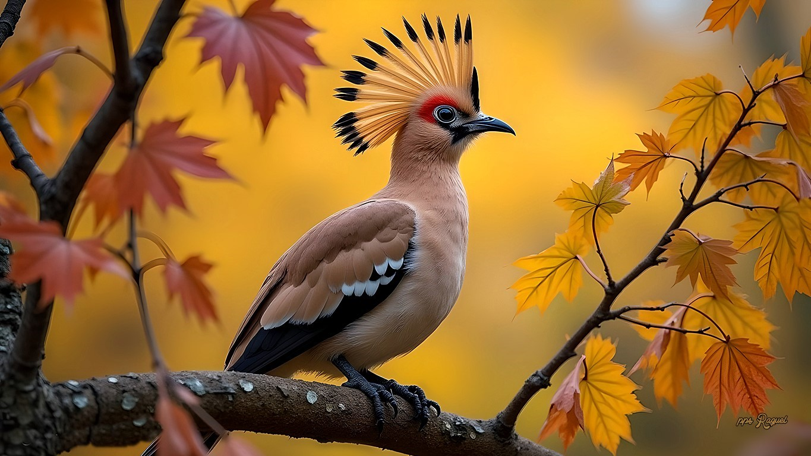

Slide 5
Al amanecer, cuando el sol comienza a despuntar en el horizonte, las primeras notas se alzan con una pureza casi divina. El canto de un mirlo, con su ritmo sereno, parece invitar al día a despertar, mientras el eco de un ruiseñor llena de magia el espacio. No hay prisa en sus trinos, solo la calma de una existencia que se celebra con cada respiración. Las aves, dueñas de la frescura del alba, componen una sinfonía que marca el inicio de una jornada que aún es un misterio por descubrir.

Slide 6
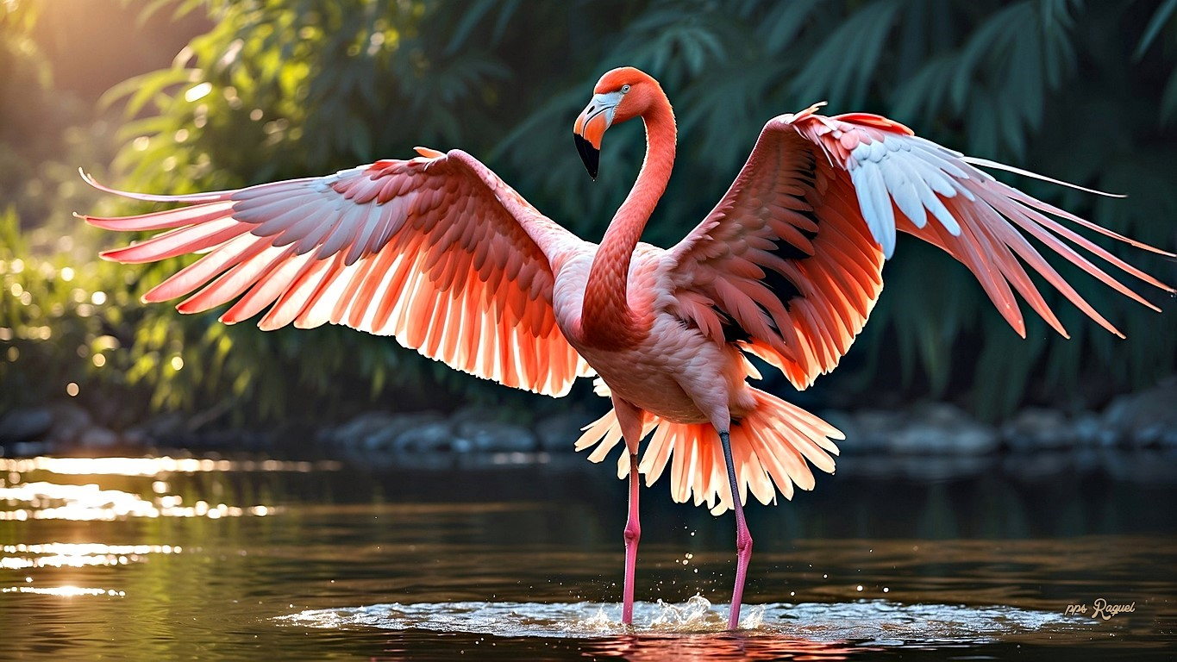

Slide 7
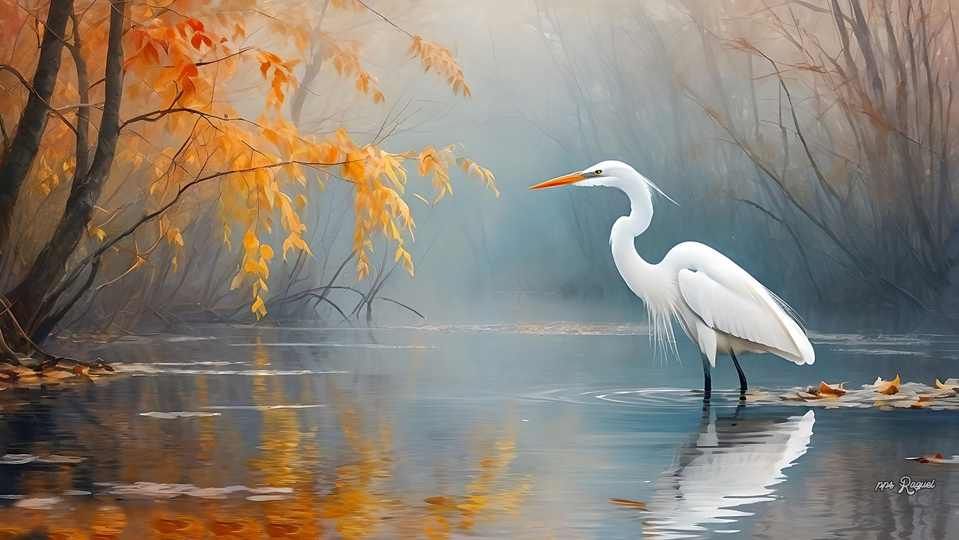

Slide 8
Los sonidos de las aves, dispersos entre los árboles y las praderas, no se limitan a llenar el aire, sino que se convierten en el latido mismo del paisaje. Cada canto tiene una historia que contar: el del jilguero que se balancea entre las ramas, el del petirrojo que se posa en un alambre de púa, o el del águila que, desde las alturas, observa con calma todo lo que sucede a sus pies. El campo se convierte en un escenario donde cada ave, como un actor dedicado, ofrece su mejor interpretación al mundo.

Slide 9


Slide 10
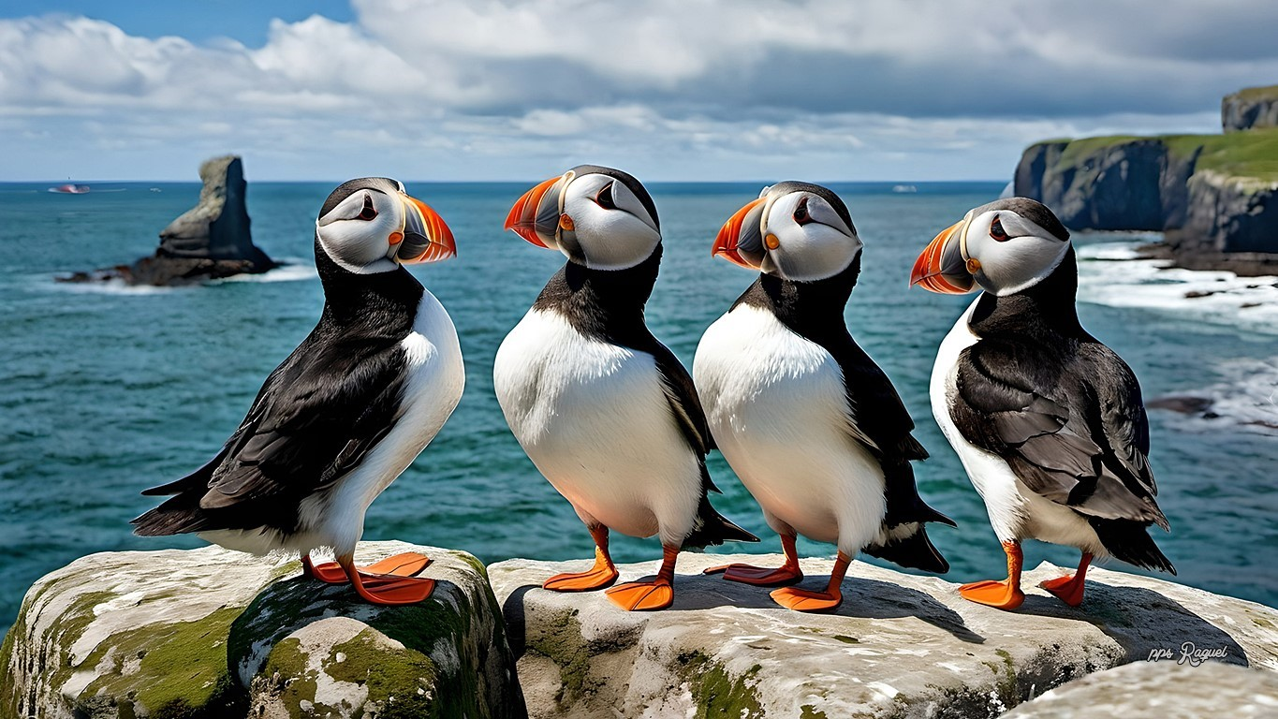

Slide 11
Es imposible no sentir una profunda conexión con la tierra cuando los cantos de las aves acompañan cada paso que damos. Son como viejos amigos que, a lo lejos, nos saludan con su música. Cada trino parece un mensaje de esperanza, un recordatorio de que la vida sigue su curso, que la naturaleza no se detiene y que, por encima de todo, siempre hay algo que celebrar. La armonía de esos sonidos se mezcla con el murmullo del viento y el crujir de las hojas, creando un himno que solo se escucha en los momentos de quietud.

Slide 12
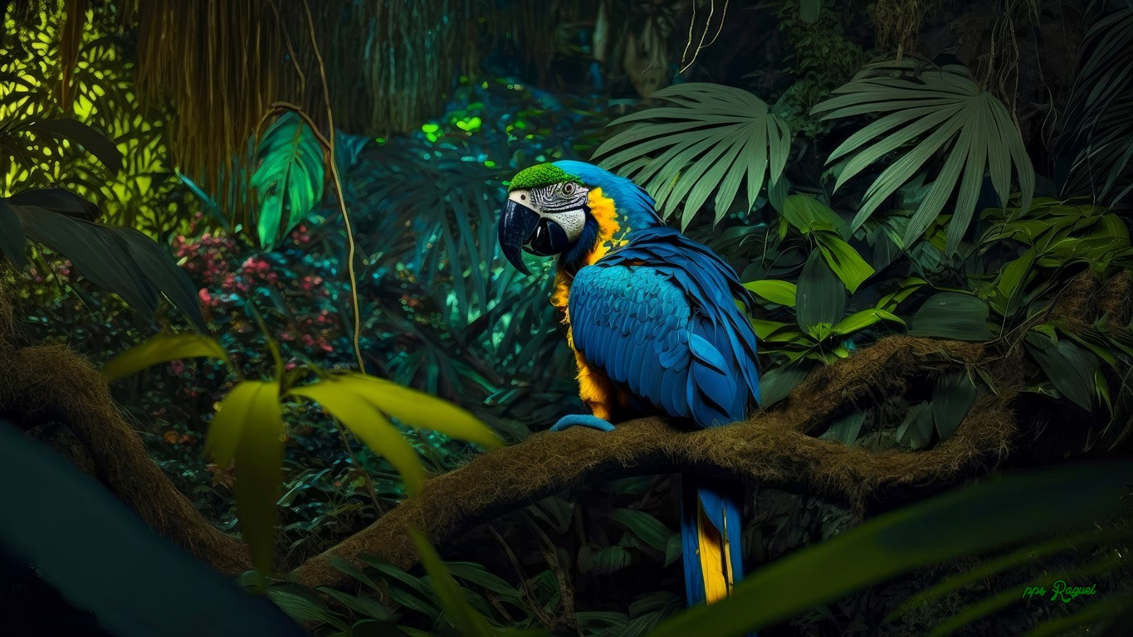

Slide 13
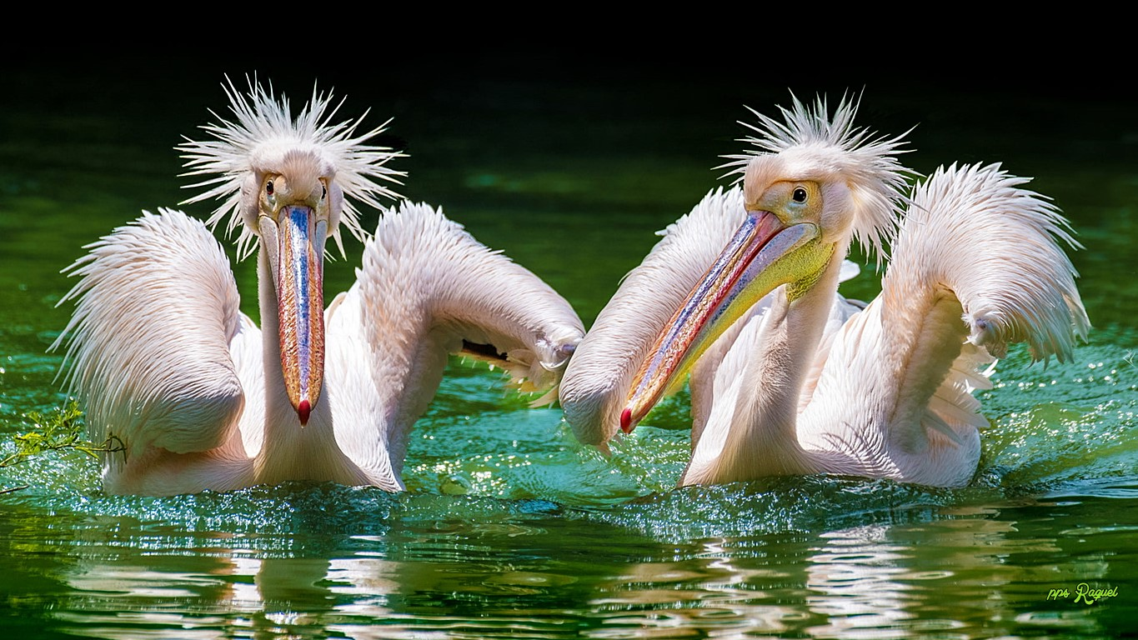

Slide 14
A medida que avanza el día, el coro se va enriqueciendo. Los tonos se vuelven más complejos, más vibrantes. Un grupo de golondrinas que vuela en formación dibuja líneas en el cielo, mientras sus voces se funden en una melodía juguetona. La alborozada risa de los gorriones se mezcla con el canto pausado de los búhos que, en lo profundo de la arboleda, esperan la calma de la tarde. Cada pájaro, con su particular estilo, contribuye a la sinfonía de la vida.

Slide 15
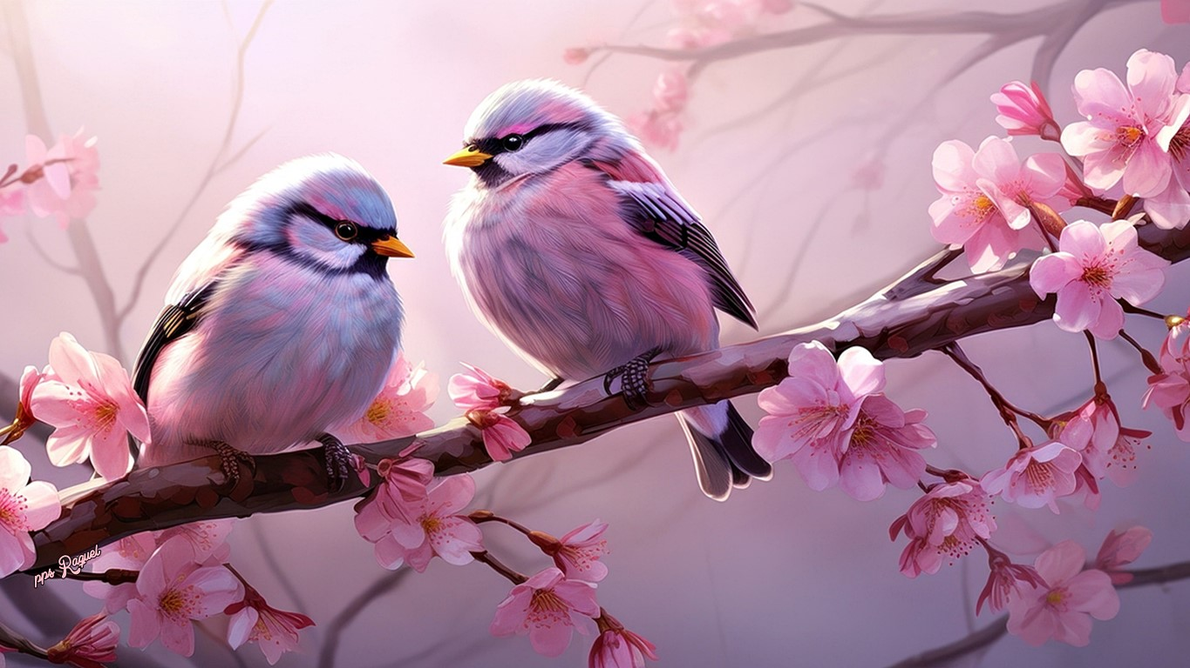

Slide 16
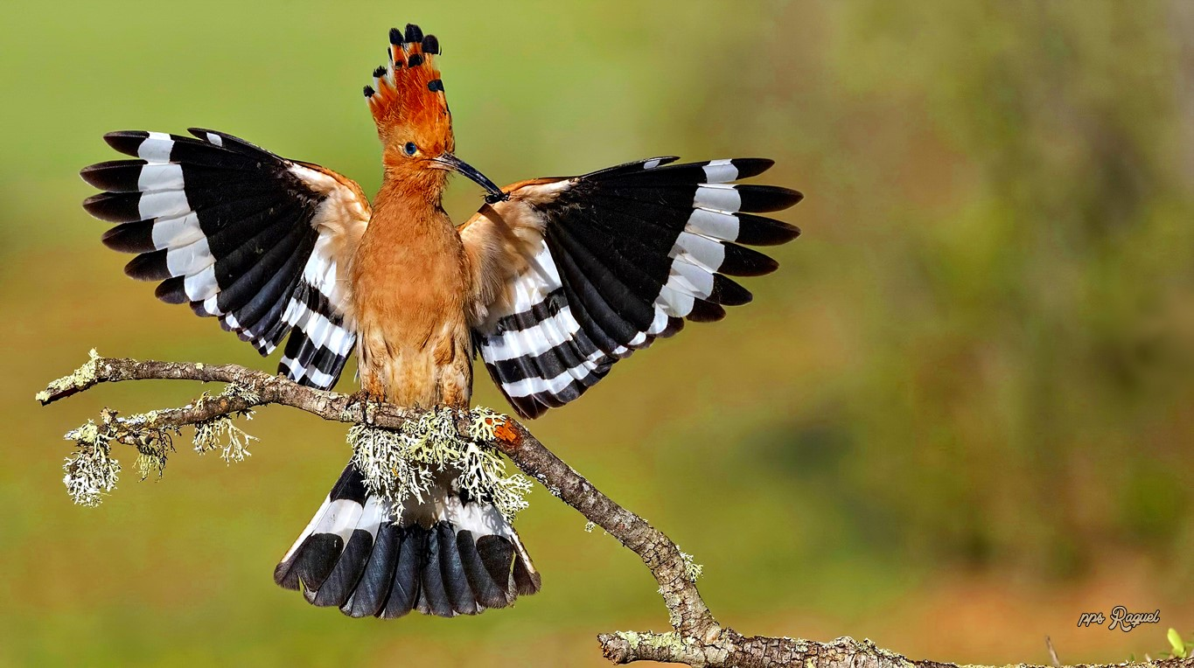

Slide 17
Por la tarde, cuando el sol comienza a descender y la luz se tiñe de naranja, los cantos se suavizan, como si las aves se prepararan para el descanso. Sin embargo, es en este momento cuando la serenidad de la naturaleza alcanza su máxima expresión. Los trinos se vuelven casi susurros, como si las aves estuvieran compartiendo secretos con el viento. Es una música que invita a la reflexión, al silencio interno, a la conexión con lo profundo de uno mismo.

Slide 18
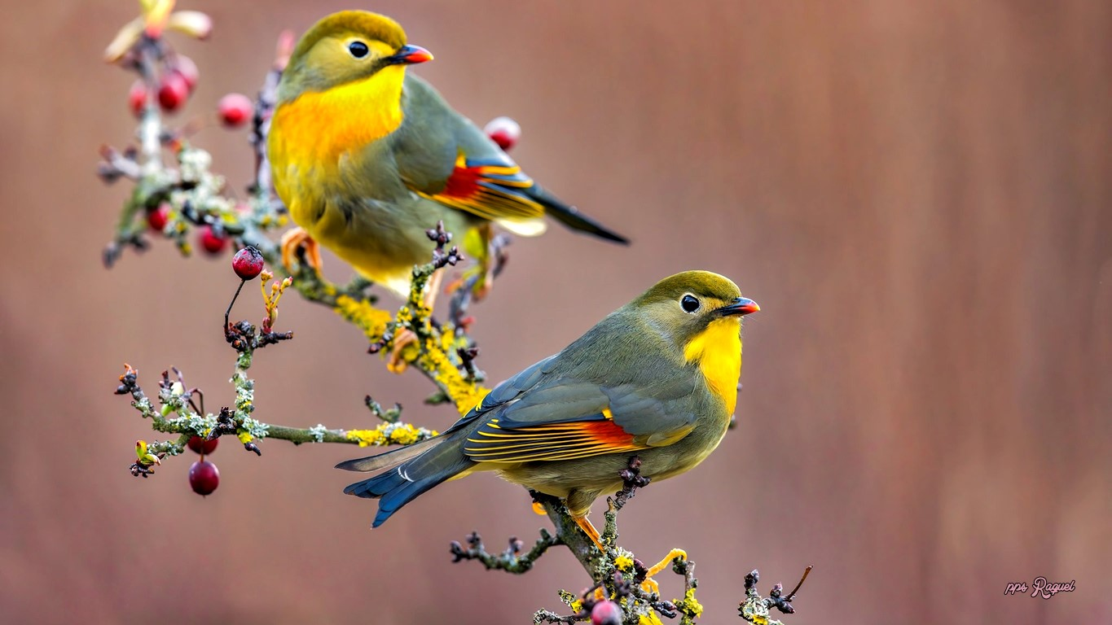

Slide 19
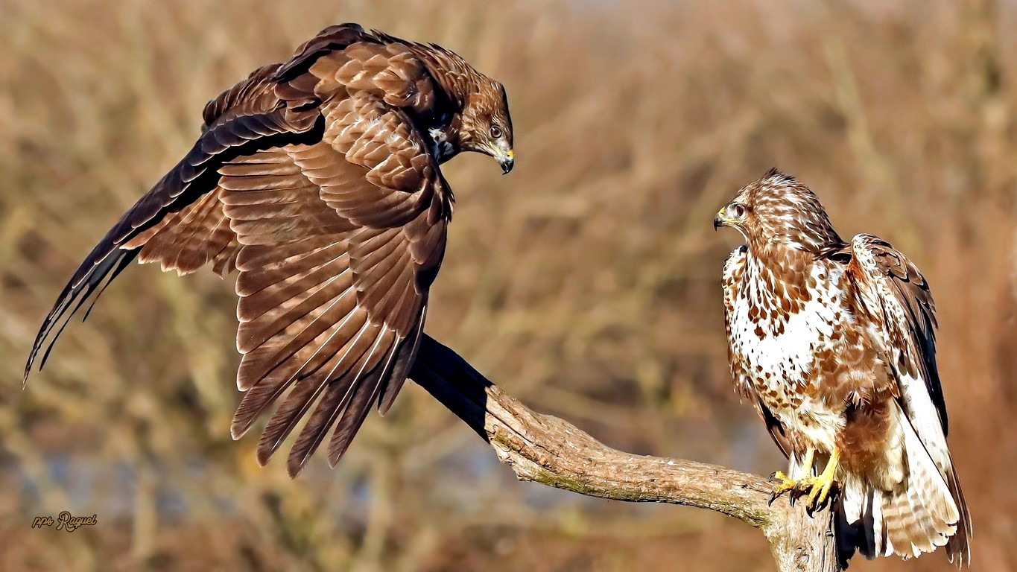

Slide 20
Es curioso cómo los cantos de las aves parecen estar siempre en perfecta sintonía con el paisaje. No importa cuántas veces lo escuchemos; siempre hay algo nuevo que descubrir en su melodía. Son como pequeñas joyas escondidas en la inmensidad de la naturaleza, reflejos de una belleza que, aunque común, nunca deja de maravillarnos. Las aves no cantan para el oído humano, pero al hacerlo, nos regalan una experiencia única que solo puede ser comprendida con el alma.

Slide 21
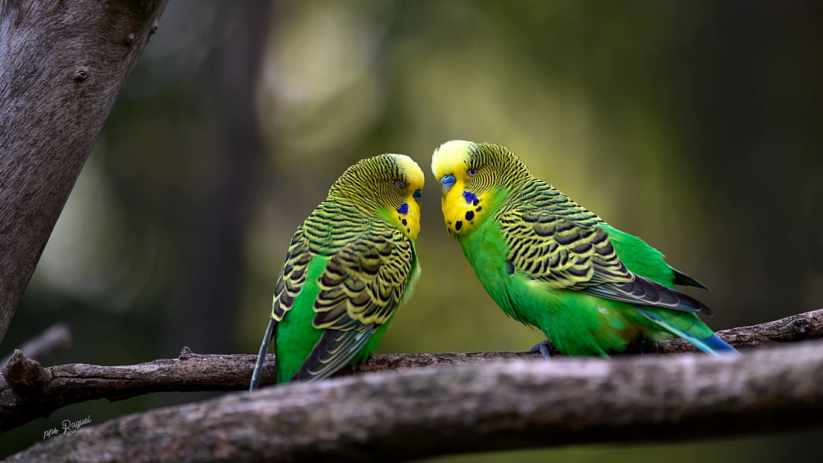

Slide 22
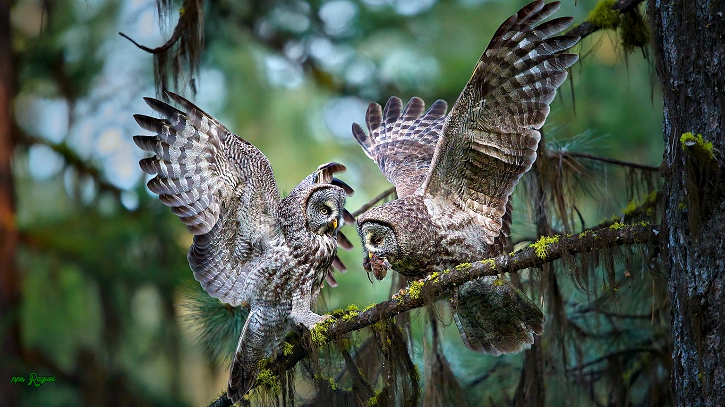

Slide 23
El canto de cada ave parece tener una razón, una intención. El silbido de un petirrojo al alba, el canto alegre de un mirlo al mediodía, el sonido grave de un cuco en el atardecer: cada uno marca el paso del tiempo de manera diferente. Los pájaros, como los guardianes de la estación, nos señalan el ciclo de la vida con sus trinos, recordándonos que, como ellos, estamos también sujetos a las estaciones, a los ritmos naturales de la existencia.

Slide 24
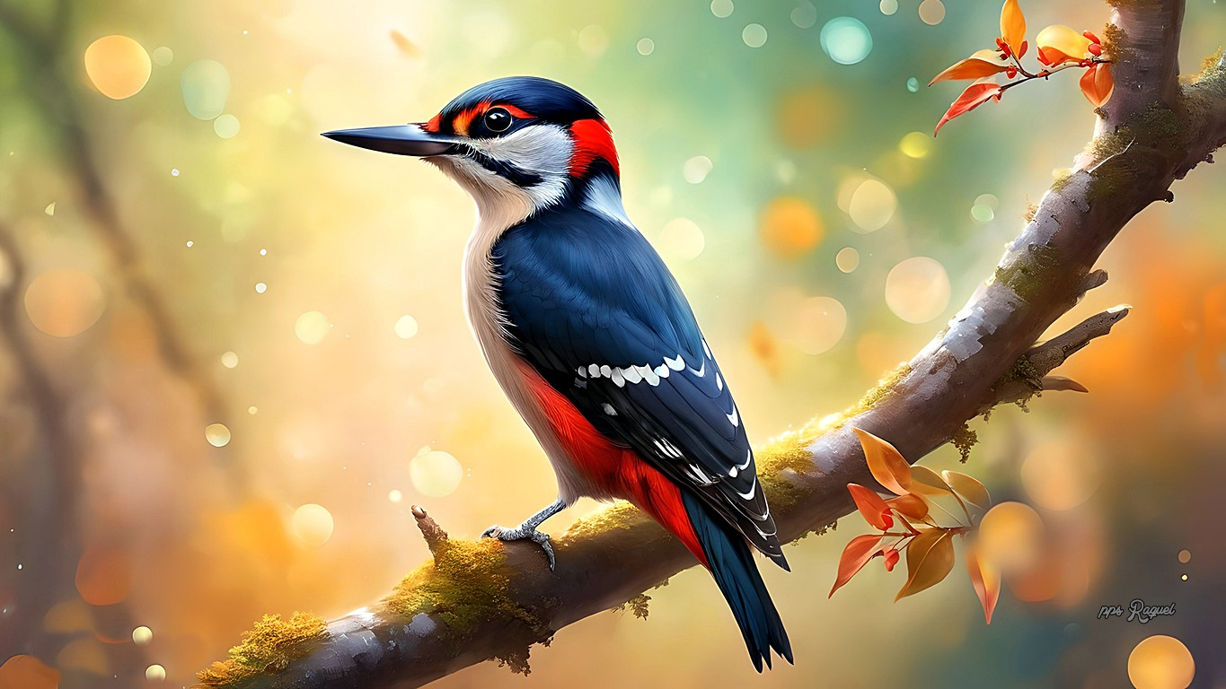

Slide 25
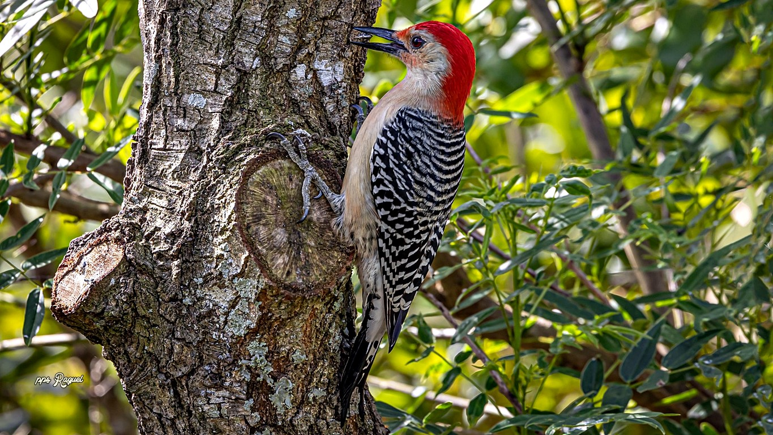

Slide 26
Cuando cae la noche y las sombras se alargan, el campo se sumerge en un silencio profundo. Sin embargo, algunos cantos aún persisten, como un eco lejano. Tal vez son los sonidos de las aves nocturnas, o simplemente el suspiro de la naturaleza que no se detiene, que continúa su danza bajo el manto oscuro. Es entonces cuando comprendemos que, aunque el día se haya ido, su música nunca cesa, porque siempre hay algo que cantar, siempre hay una razón para celebrar.

Slide 27
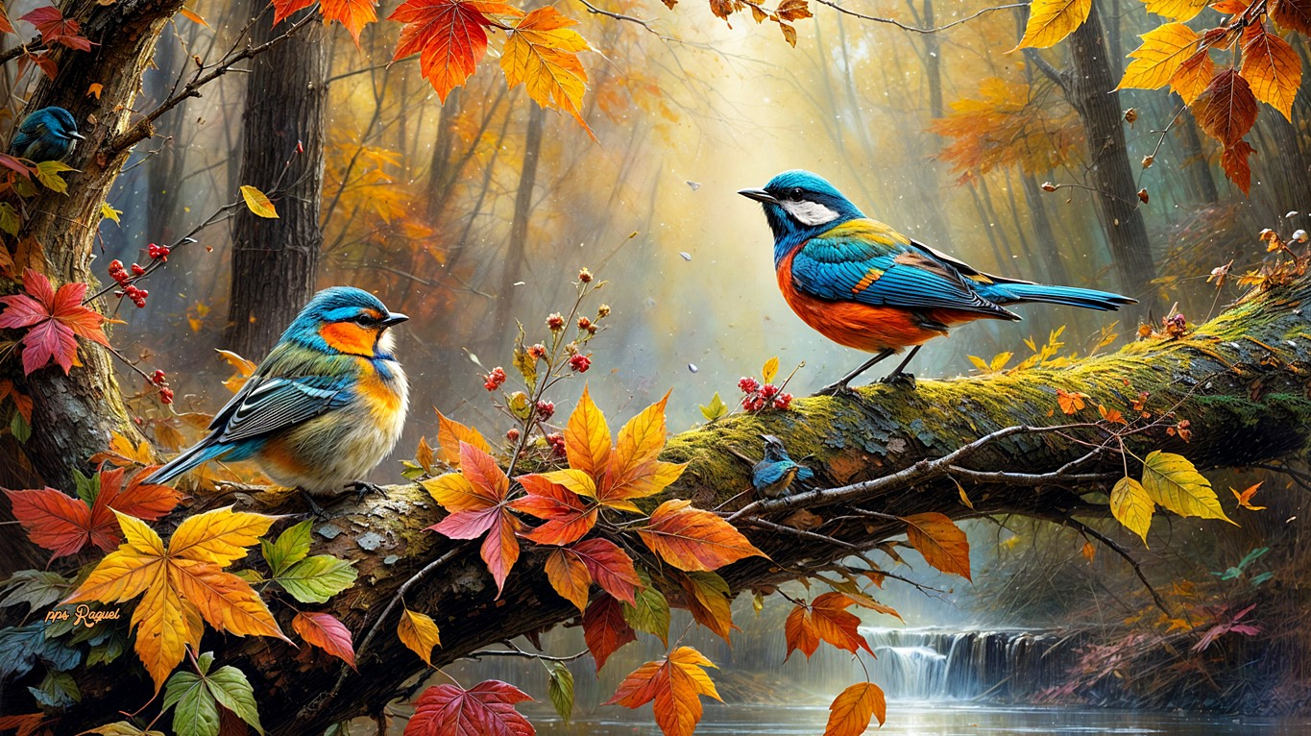

Slide 28
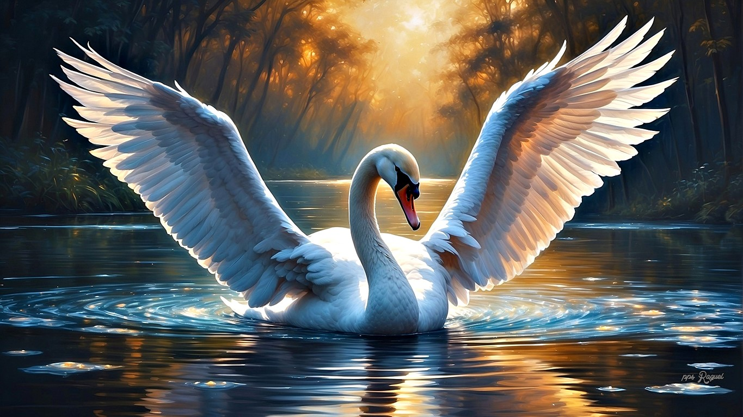

Slide 29
Y así, mientras las estrellas comienzan a brillar en el cielo, el campo se sumerge en una paz profunda, donde los cantos de las aves se convierten en recuerdos imborrables, en una melodía eterna que llena el alma de quienes saben escuchar.

Slide 30
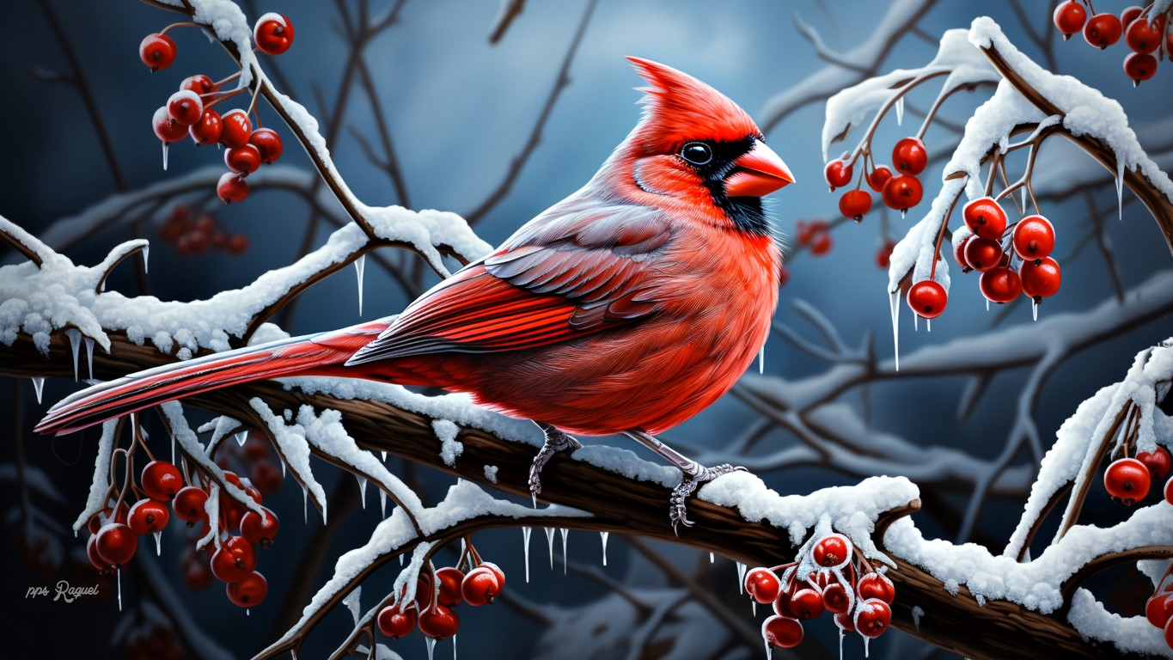

Slide 31
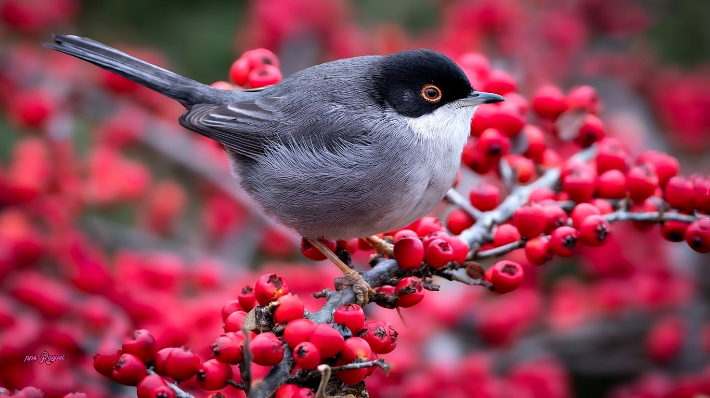

Slide 32
En el campo, el canto de las aves no es solo un sonido, es un canto de vida, un himno a la naturaleza que nos recuerda que, a pesar de todo, siempre hay belleza, siempre hay armonía, siempre hay un nuevo amanecer para escuchar.

Slide 33
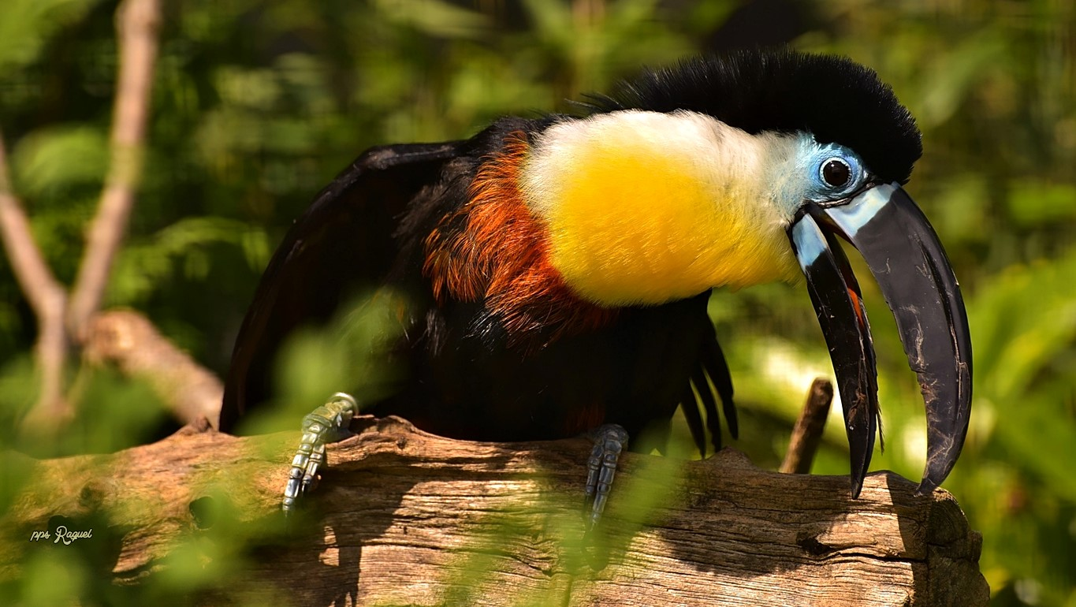

Slide 34
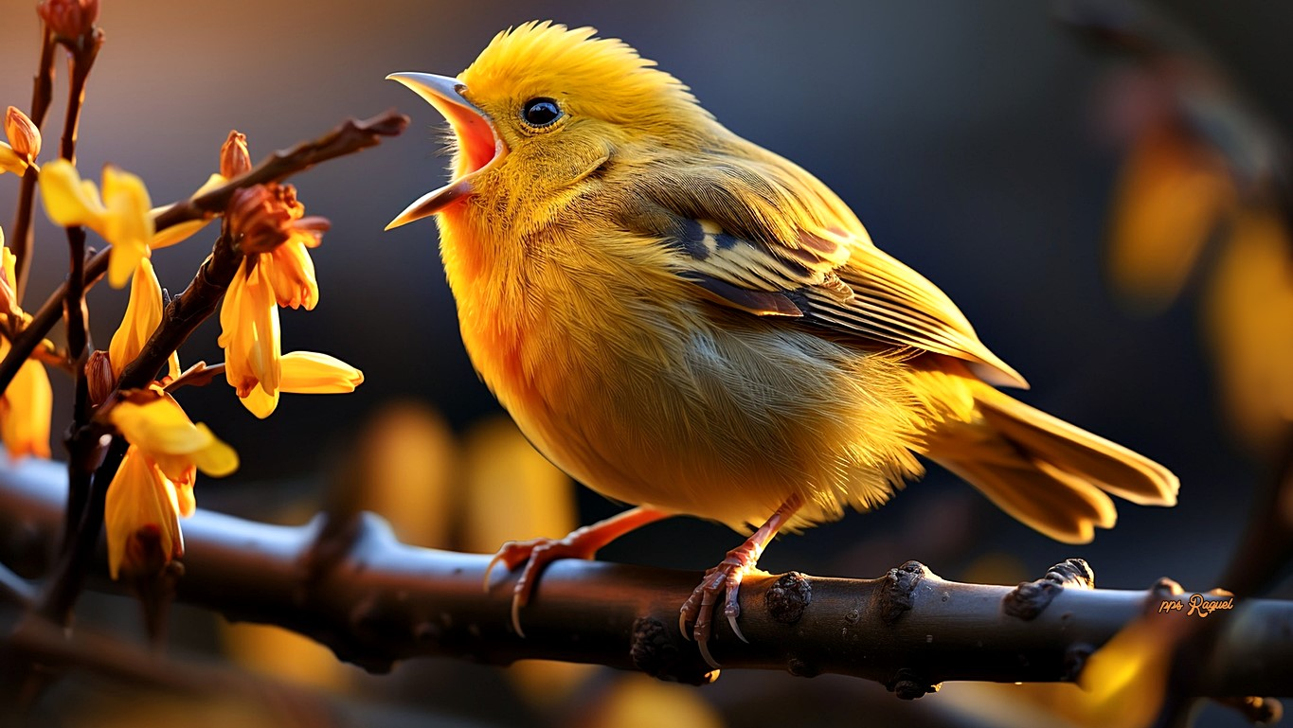


Slide 35









¿Te ha gustado?
Puedes ver más entrando
Aquí
Además puedes recibir powerpoints en tu correo electrónico suscribiéndote aquí:
Esta presentación powerpoint ha sido creada y compartida única y exclusivamente para mispps.com

